Slide 1
标题内容
XXX系列之XXX
ZOMI

Slide 2
关于XXX系列
具体内容
AI 集群服务器架构：AI集群组成 - 参数服务器模式 – 同步与异步并行
AI 集群通信方式：通信硬件实现 - 集群组网 – 集群软件通信 - 通信实现方式
分布式存储系统：大模型权重存储方式 – 多级存储系统
AI 集群回顾：NVIDIA 与 TPU 超级计算节点POD

Slide 3
1. 小标题哦

Slide 4
NoC 拓扑结构
拓扑结构（Topology Architecture）：共享信道 channel 和节点 Nodes 的排列组合形式。
2 GPU per Nodes
3 GPU per Nodes
4 GPU per Nodes

Slide 5
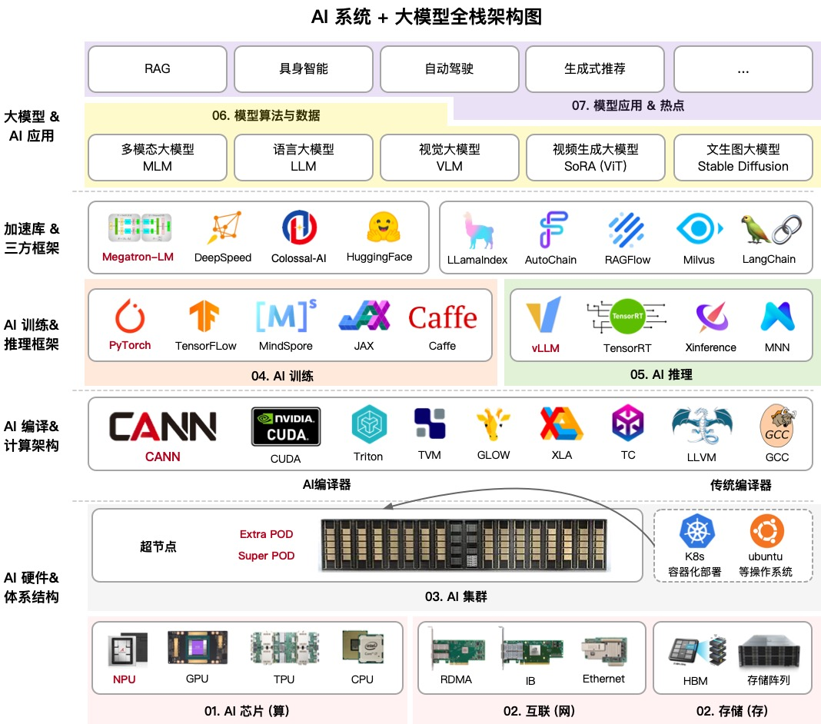

Slide 6
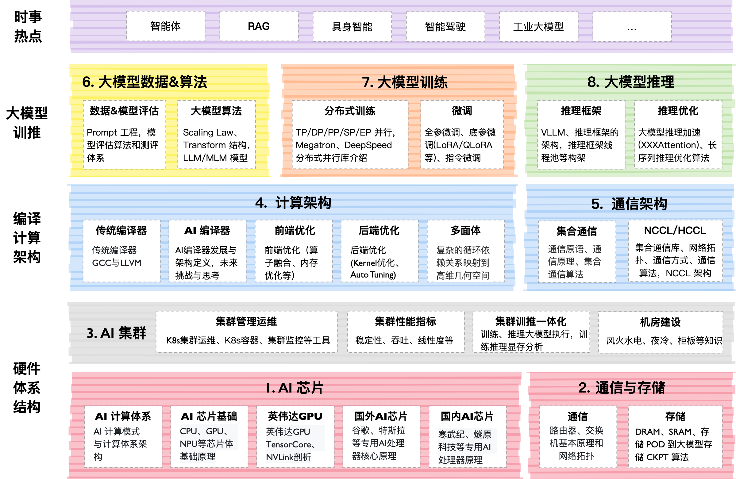

Slide 7
N. 总结与思考

Slide 8
正则匹配
中文英文开头间隔 ([\u4e00-\u9fa5])([a-zA-Z]) → $1 $2
中文英文结尾间隔 ([a-zA-Z])([\u4e00-\u9fa5]) → $1 $2
数字开头间隔 ([\u4e00-\u9fa5])([0-9]) → $1 $2
数字结尾间隔 ([0-9])([\u4e00-\u9fa5]) → $1 $2
中文夹公式开头间隔 ([\u4e00-\u9fa5])(\$) → $1 $2

